Slide 1
UNIVERSIDAD PRIVADA DE TACNA • FACULTAD DE INGENIERÍA
Escuela Profesional de Ingeniería de Sistemas • Construcción de Software I (2026-II)
Sistema Web P2P de Mentorías Académicas
Sustentación Técnica y Defensa de Arquitectura — Sprint 02
Roles, Currículo, Perfiles y Gobernanza de Consentimiento Digital (Ley N° 29733)
Docente de Cátedra: Dr. Ricardo Eduardo Valcárcel Alvarado
Equipo 03 / C-SharkTeam: Joan Cristian Medina Quispe (2022074255) y Renzo Antonio Antayhua Mamani (2022073504)
Commits Evaluados: 3766a08 (Frontend) / 786dd62 (Backend) • Fecha Oficial: 24/10/2026

Slide 2
PLANIFICACIÓN Y JUSTIFICACIÓN
Bloque A: Planteamiento del Problema y Objetivos del Sprint 02
1. Problemática en la EPIS-UPT
• Rezago en Asignaturas Filtro: Cálculo I/II, Algoritmos, POO y Base de Datos registran altos índices de repitencia que demandan tutoría estructurada entre pares.
• Gobernanza de Datos (Ley N° 29733): Almacenar perfiles y datos de estudiantes sin autorización expresa viola el marco legal peruano de protección de datos personales.
• Solvencia Académica (RN-03): En tutorías informales, alumnos de primeros ciclos asesoran sin dominio suficiente; se requiere restricción de mérito comprobada (ciclo ≥ VII).
• Relación con Sprint 01: S1 sentó las bases de acceso seguro (OTP institucional) y CI. El Sprint 02 construye la gobernanza legal, los perfiles formativos y los datos para S3 y S4.
2. Los 5 Elementos del Backlog Comprometidos
✓ PB-003: Consentimiento Digital (RF02 / RN-02)
Modal legal obligatorio con marcas UTC inmutables y bloqueo operativo preventivo ante rechazo voluntario.
✓ PB-005: Gestión de Roles y Mérito (RF03 / RN-03)
Postulación a mentor restringida a ciclo formativo ≥ VII; rechazo determinista HTTP 400 y denegación de autopromoción HTTP 403.
✓ PB-006: Catálogo Curricular Avanzado (RF05)
Búsqueda predictiva en tiempo real y desglose temático silábico oficial de asignaturas críticas.
✓ PB-007: Perfil y Disponibilidad Semanal (RF04)
Grilla interactiva 6×11 (66 celdas) con reemplazo atómico transaccional ACID.
✓ PB-008: Seguridad Multi-Usuario RLS (RNF02)
Aislamiento nativo por fila con Supabase PostgreSQL RLS e integridad con Bearer JWT.
Sistema Web P2P de Mentorías — EPIS UPT (2026-II) | Grupo 03 / C-SharkTeam | Ref: SRS FD03 §1.2, §2.1 | SAD FD04 §1.2 | PLAN_SPRINTS_Y_TAREAS.md §4.2

Slide 3
GESTIÓN DE PROYECTO Y DOD
Bloque A: Planificación Oficial, Capacidad y Distribución de Tareas
Capacidad del Sprint: 14 h planificadas (Joan 7 h / Renzo 7 h) • 14 h ejecutadas al 100% • Periodo: 19/10/2026 al 23/10/2026
Horizonte del Plan Maestro: 8 Sprints de duración desigual (91 h netas totales). El Sprint 02 cierra con 150 pruebas automatizadas y cero retrasos.
[T-04] Consentimiento Digital UI • Joan (2 h) • Requisito: RF02 / RN-02 — ConsentModalView.tsx, modal accesible con bloqueo ante rechazo.
[T-05] Persistencia de Consentimiento • Renzo (1 h) • Requisito: RF02 / RNF02 — consent.py, tabla consentimientos_legales, timestamp UTC e IP.
[T-08] Administración de Roles y Mérito • Renzo (3 h) • Requisito: RF03 / RN-03 — roles.py, validación ciclo ≥ 7, HTTP 400 Bad Request / HTTP 403.
[T-10] Consulta Catálogo Curricular • Joan (2 h) • Requisito: RF05 / CUS21 — CurriculumCatalogView.tsx, búsqueda predictiva y temarios silábicos.
[T-11] Perfil y Matriz Semanal 6×11 • Joan (3 h) • Requisito: RF04 / CUS15 — ProfileAvailabilityView.tsx, 66 franjas, advertencia mérito en UI.
[T-12] API Perfiles y Agenda Atómica • Renzo (2 h) • Requisito: RF04 / RNF07 — profiles.py, transacción ACID DELETE+INSERT masivo en BD.
[T-13] Seguridad Multi-Usuario RLS • Renzo (1 h) • Requisito: RNF02 / RNF01 — supabase_rls_sprint02.sql, 5 tablas con RLS y 11 tests de aislamiento.
Sistema Web P2P de Mentorías — EPIS UPT (2026-II) | Grupo 03 / C-SharkTeam | Ref: PLAN_SPRINTS_Y_TAREAS.md §2, Cuadro 2.1 y Cuadro 4.2

Slide 4
METODOLOGÍA DE INGENIERÍA
Bloque B: Cadena de Trazabilidad Integral en 12 Eslabones Canónicos
PRINCIPIO: NINGÚN AVANCE SE PRESENTA SIN RESPALDO DOCUMENTAL Y EVIDENCIA EMPÍRICA
PBI → RF/RNF → RN → HU → CUS → Narrativa SRS → Diag. SRS → Diag. SAD → Código → Pruebas → Evidencias → Métricas
PILAR A: Consentimiento Digital
PBI: PB-003
Requisito: RF02 / RNF02 / RN-02
Historia / CUS: HU-03 / CUS01
Modelos: Diag 08, 09, 13
Código Real: ConsentModalView / consent.py
Validación: 19 tests (Pytest/Vitest)
Evidencias: Capturas 01, 05, 06, 07
PILAR B: Roles y Mérito
PBI: PB-005
Requisito: RF03 / RN-03 (Ciclo ≥ VII)
Historia / CUS: HU-04 / CUS10
Modelos: Diag 08, 10, 13
Código Real: RoleSelector / roles.py
Validación: 12 tests (HTTP 400 / 403)
Evidencias: Capturas 03, 05, 06
PILAR C: Catálogo Curricular
PBI: PB-006
Requisito: RF05 (Malla y Temarios)
Historia / CUS: HU-05 / CUS21
Modelos: Diag 08, 14 (ERD)
Código Real: CurriculumCatalogView / curriculum.py
Validación: 14 tests (Búsqueda/Filtro)
Evidencias: Capturas 02, 07
PILAR D: Perfiles y Horarios 6×11
PBI: PB-007 / 008
Requisito: RF04 / RNF07 / RNF02
Historia / CUS: HU-06, HU-07 / CUS15
Modelos: Diag 08, 11, 12, 14
Código Real: ProfileAvailabilityView / profiles.py
Validación: 45 tests (CRUD/Atomic/RLS)
Evidencias: Capturas 04, 06, 07
Sistema Web P2P de Mentorías — EPIS UPT (2026-II) | Grupo 03 / C-SharkTeam | Ref: MATRIZ_TRAZABILIDAD_SPRINT_02.md | SRS FD03 §5.1, §6.2.3 | SAD FD04 §4.3

Slide 5
REQUISITOS Y CRITERIOS GHERKIN
Bloque B: Análisis Funcional — Historias de Usuario HU-03 a HU-07
HU-03: Formalización de Consentimiento Digital (Ley N° 29733)
Narrativa: Como estudiante de la EPIS-UPT, quiero revisar y formalizar mi consentimiento informado digital en mi primer login, para autorizar el tratamiento seguro de mis datos personales.
Criterio Gherkin: Dado un estudiante en su primer acceso institucional, cuando visualiza el modal informativo, entonces debe aceptar expresamente para navegar; si rechaza, la sesión se bloquea inmediatamente.
HU-04: Asignación de Roles y Verificación de Mérito (RN-03)
Narrativa: Como estudiante o administrador, quiero gestionar los roles de usuario verificando el mérito académico, para asegurar que la mentoría sea ejercida por estudiantes destacados.
Criterio Gherkin: Dado un postulante con ciclo formativo < VII, cuando solicita el rol de mentor, entonces el backend responde con HTTP 400 MERIT_RULE_VIOLATION; si intenta autopromoverse, deniega con HTTP 403.
HU-05: Consulta Avanzada del Catálogo Curricular
Narrativa: Como usuario del sistema, quiero explorar la malla curricular y buscar asignaturas y temarios silábicos en tiempo real, para identificar necesidades formativas u ofertas.
Criterio Gherkin: Dado el catálogo oficial EPIS-UPT, cuando el usuario escribe en el buscador o selecciona un ciclo lectivo, entonces la vista filtra instantáneamente sin llamadas redundantes al servidor.
HU-06: Perfil Formativo y Matriz Semanal de Disponibilidad (6×11)
Narrativa: Como estudiante o mentor, quiero registrar mis asignaturas de interés y marcar mis franjas horarias libres semanales, para alimentar el algoritmo de recomendación personalizada.
Criterio Gherkin: Dada una grilla de 6 días × 11 franjas horarias, cuando el usuario guarda sus bloques, entonces el backend ejecuta un reemplazo atómico transaccional ACID eliminando solapamientos.
HU-07: Aislamiento Criptográfico y Seguridad Multi-Usuario (RLS)
Narrativa: Como usuario de la plataforma, quiero que mi información académica y horarios estén protegidos criptográficamente, para evitar que otros estudiantes consulten o modifiquen mis datos.
Criterio Gherkin: Dado un usuario autenticado con Bearer JWT, cuando intenta acceder o alterar registros de otro usuario, entonces PostgreSQL RLS retorna 0 filas o deniega la operación.
Sistema Web P2P de Mentorías — EPIS UPT (2026-II) | Grupo 03 / C-SharkTeam | Ref: SRS FD03 §6.2.3 | TRAZABILIDAD_SPRINT_02.md §3.1

Slide 6
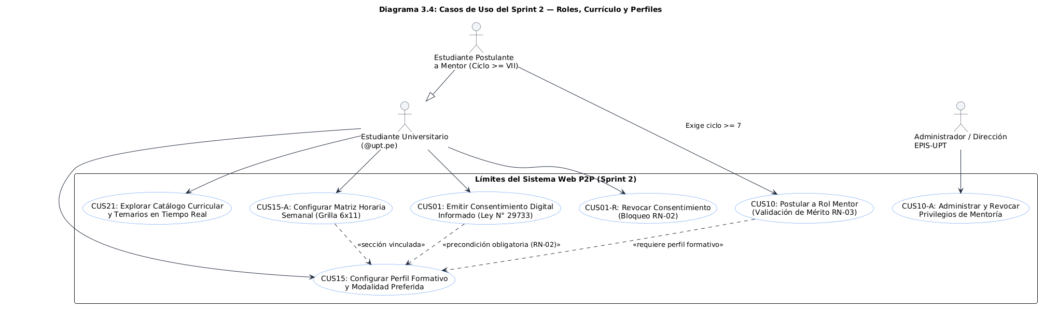
VISTA DE CASOS DE USO
Bloque B: Límites del Sistema y Casos de Uso del Incremento (CUS)
Análisis de Actores, Casos de Uso y Dinámica Operativa del Sprint 02
• Actores Oficiales: Estudiante / Mentoreado (alumnos ciclos I al IV que consultan catálogo y perfilan disponibilidad); Mentor Postulante (alumnos ciclos VII al X evaluados bajo mérito RN-03); Administrador Institucional (supervisa roles y catálogo curricular).
• Casos de Uso Abordados: CUS01 (Consentimiento Informado Ley 29733); CUS10 (Asignación y Elevación de Roles); CUS15 (Configuración de Perfil Formativo y Matriz Horaria); CUS21 (Consulta de Malla Curricular y Temarios Silábicos).
• Flujos de Negocio: Flujo Principal (Happy Path: aceptación legal, registro de horas 6×11) y Flujos Excepcionales (Rechazo voluntario bloquea acceso; postulación con ciclo < 7 dispara HTTP 400 MERIT_RULE_VIOLATION).
Sistema Web P2P de Mentorías — EPIS UPT (2026-II) | Grupo 03 / C-SharkTeam | Ref: SRS FD03 §6.2.2, §6.2.3 | SAD FD04 §5 (Diagrama 3.4)

Slide 7
FUNDAMENTACIÓN ARQUITECTÓNICA
Bloque C: Arquitectura de Software y Modelo de Vistas 4+1
1. Vista de Casos de Uso
Delimitación Funcional
Delimita el alcance operativo de CUS01, CUS10, CUS15 y CUS21. Define los límites del sistema para Mentoreados, Mentores y Administradores, asegurando ausencia de requisitos huérfanos.
2. Vista Lógica (Diseño)
Desacoplamiento RNF09
Arquitectura en capas: SPA React 19 desacoplada de la API RESTful FastAPI (Python 3.13). Contratos JSON Pydantic v2 fuertemente tipados y servicios desacoplados en backend.
3. Vista de Procesos
Concurrencia y Transacciones
Flujos asíncronos y transacciones ACID. Reemplazo atómico de franjas horarias (RNF07), validación temporal y control de estados finitos en consentimiento y roles.
4. Vista de Desarrollo / Seg.
Organización y RLS
Estructura modular en aplicacion/: endpoints v1, servicios y modelos SQLAlchemy 2.0. Seguridad en profundidad mediante políticas Row Level Security (RLS) en Supabase PostgreSQL.
5. Vista Física / Datos
Persistencia Relacional
Despliegue del esquema relacional en PostgreSQL Supabase con 5 tablas normalizadas en 3FN mediante la migración Alembic 002_roles_and_profiles.py.
Sistema Web P2P de Mentorías — EPIS UPT (2026-II) | Grupo 03 / C-SharkTeam | Ref: SAD FD04 §2 (Representación 4+1) | IEEE 1471 / ISO/IEC 42010

Slide 8
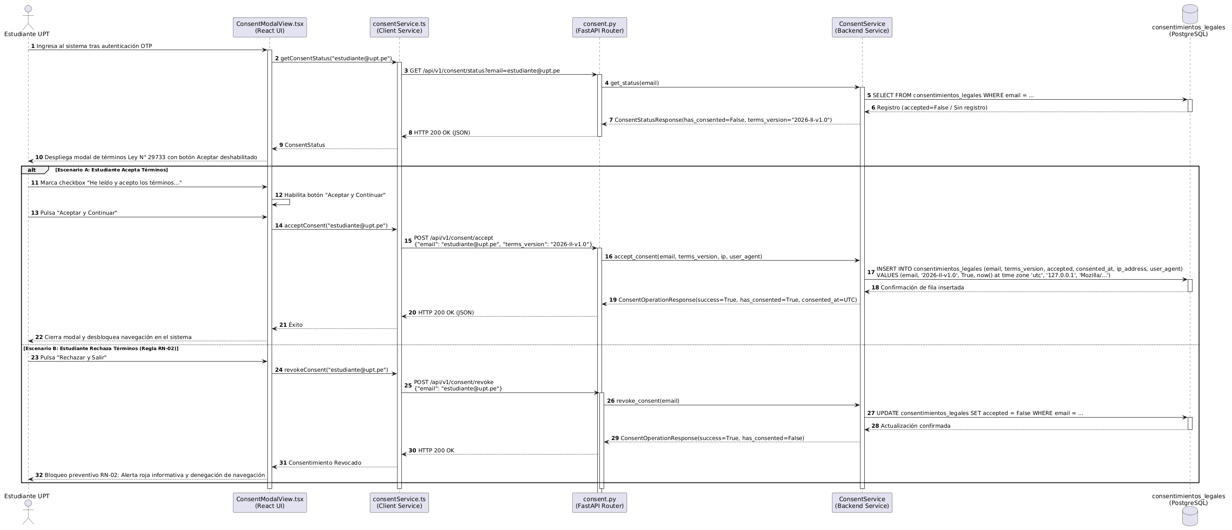
VISTA LÓGICA / PROCESO
Bloque C: Diseño Técnico — Secuencia de Consentimiento Digital (Ley N° 29733)
Dinámica del Proceso y Participantes
• Participantes: Estudiante (UI React), ConsentModalView.tsx, FastAPI consent.py, ConsentService y PostgreSQL tabla consentimientos_legales.
• Gatekeeper Inmutable: En el primer login institucional, se valida si existe registro previo. Si no existe, se bloquea la navegación con modal forzado.
Decisión de Arquitectura y Gobernanza Legal
• Rechazo Bloqueante (RN-02): Al presionar 'Rechazar', la sesión se aborta y se invalida el token.
• Persistencia Inmutable: Al aceptar, se registra IP, User-Agent, versión del texto legal y timestamp UTC inmutable.
• Nota de Integridad: Implementación técnica orientada a los principios de la Ley N° 29733 (pendiente de certificación jurídica formal).
Sistema Web P2P de Mentorías — EPIS UPT (2026-II) | Grupo 03 / C-SharkTeam | Ref: SAD FD04 §7 (Diagrama 5) | Requisitos: RF02, RNF02 | Regla: RN-02 | CUS01

Slide 9
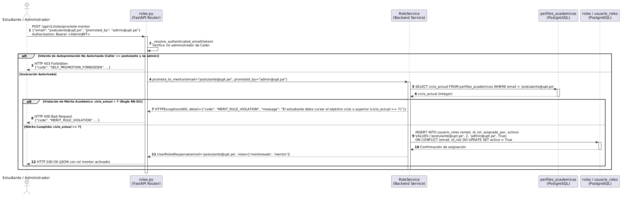
VISTA LÓGICA / PROCESO
Bloque C: Diseño Técnico — Asignación de Roles y Verificación de Mérito (RN-03)
Arquitectura de Defensa en Profundidad
• Nivel 1 (Cliente React): ProfileAvailabilityView.tsx evalúa el ciclo formativo ingresado y muestra advertencia visual reactiva si es menor a VII.
• Nivel 2 (Servidor FastAPI): role_service.py consulta el registro oficial del estudiante en perfiles_academicos antes de ejecutar la promoción en base de datos.
Distinción Semántica de Códigos HTTP
• HTTP 400 Bad Request (MERIT_RULE_VIOLATION): Disparado por violación a la regla de negocio institucional RN-03 cuando un estudiante con ciclo < 7 solicita ser mentor.
• HTTP 403 Forbidden: Disparado por fallo de autorización cuando un usuario regular intenta autopromoverse a mentor sin privilegios de administrador institucional.
Sistema Web P2P de Mentorías — EPIS UPT (2026-II) | Grupo 03 / C-SharkTeam | Ref: SAD FD04 §7 (Diagrama 6) | Requisitos: RF03 | Regla: RN-03 | CUS10

Slide 10
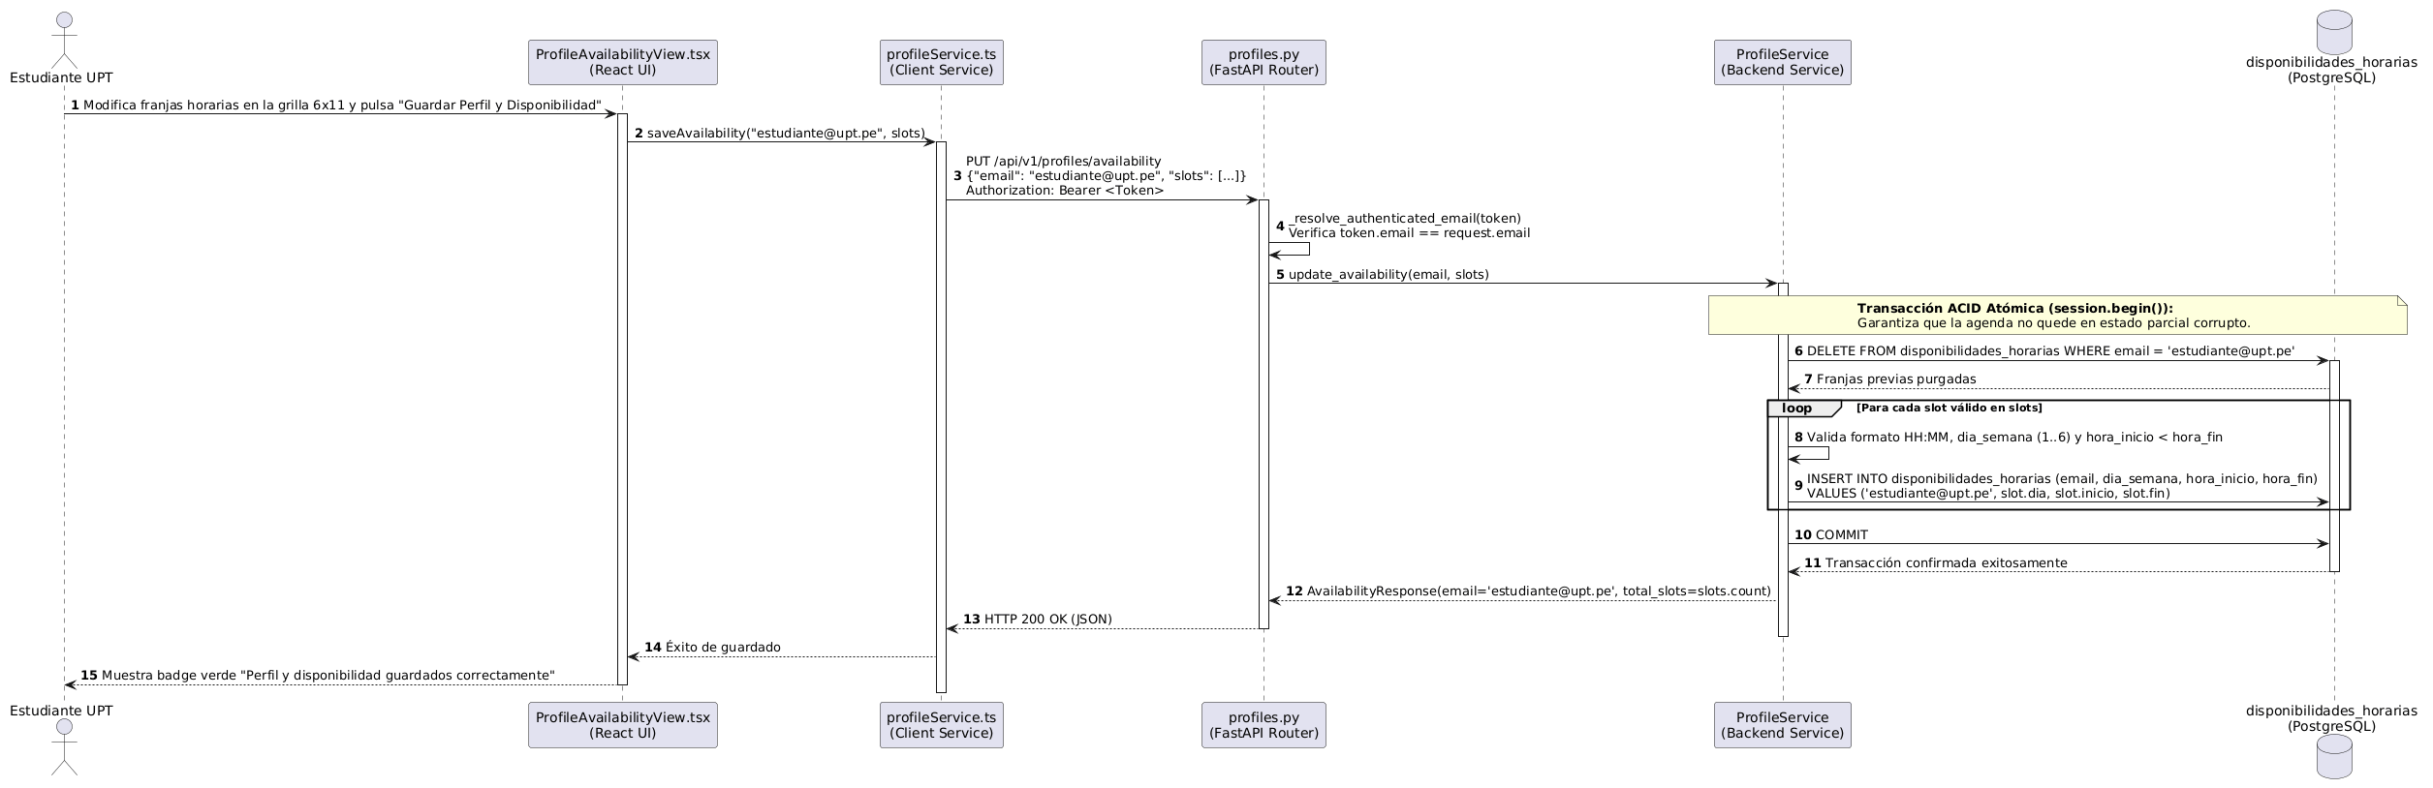
VISTA LÓGICA / PROCESO
Bloque C: Diseño Técnico — Reemplazo Atómico de Matriz Horaria Semanal (6×11)
Estructura Matricial y Validación Temporal
• Grilla Discreta: 6 días lectivos (Lunes a Sábado, valores 1..6) × 11 franjas horarias de 60 min (08:00 a 19:00) = 66 celdas binarias booleanas.
• Validación Cronológica: El backend verifica hora_inicio < hora_fin; si se detecta incoherencia o desbordamiento, se rechaza la petición con HTTP 400.
Transaccionalidad ACID y Atomicidad (RNF07)
• Reemplazo Atómico: profile_service.py ejecuta DELETE FROM disponibilidades_horarias WHERE email = :user seguido de bulk_save_objects(nuevas_franjas).
• Garantía de No Solapamiento: Al envolverse en una única transacción de base de datos, ante cualquier corte de red se ejecuta rollback inmediato, eliminando registros huérfanos.
Sistema Web P2P de Mentorías — EPIS UPT (2026-II) | Grupo 03 / C-SharkTeam | Ref: SAD FD04 §7 (Diagrama 7) | Requisitos: RF04, RNF07 | CUS15

Slide 11
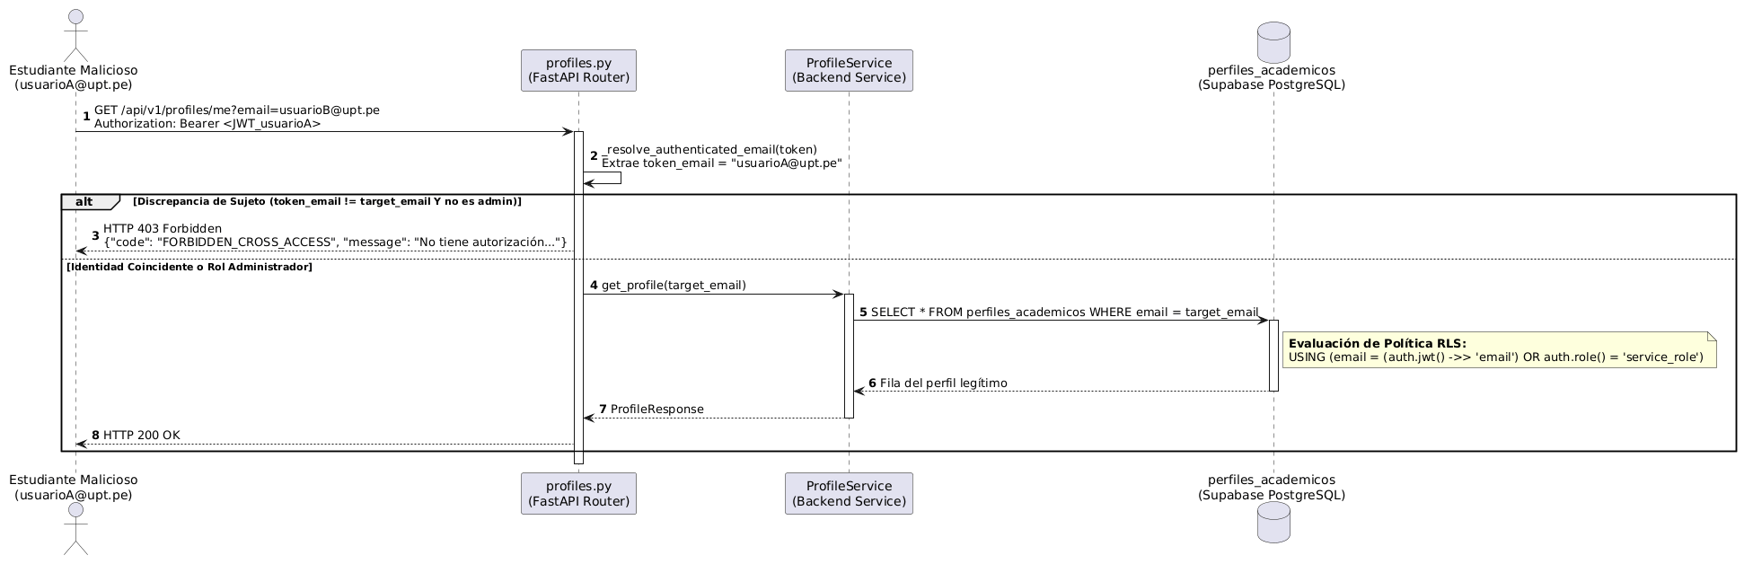
VISTA DE DESARROLLO Y SEGURIDAD
Bloque C: Diseño Técnico — Seguridad Multi-Usuario y Supabase RLS
Validación Criptográfica Bearer JWT
• Token Institucional: Cada petición protegida requiere cabecera Authorization: Bearer <token> firmado con HMAC-SHA256.
• Resolución Segura de Identidad: El backend extrae el email del payload decodificado y jamás confía en parámetros de usuario enviados en el cuerpo o la URL.
Row-Level Security (RLS) en PostgreSQL
• Defensa en Base de Datos: Script supabase_rls_sprint02.sql aplica relrowsecurity = True en las 5 tablas de S2.
• Aislamiento Criptográfico: La cláusula USING (email = auth.jwt() ->> 'email') impide que un usuario autenticado lea o modifique registros de otro estudiante, retornando 0 filas ante intentos cruzados.
Sistema Web P2P de Mentorías — EPIS UPT (2026-II) | Grupo 03 / C-SharkTeam | Ref: SAD FD04 §8, §10.1 (Diagrama 8) | Requisitos: RNF02, RNF01 | CUS01/CUS15

Slide 12
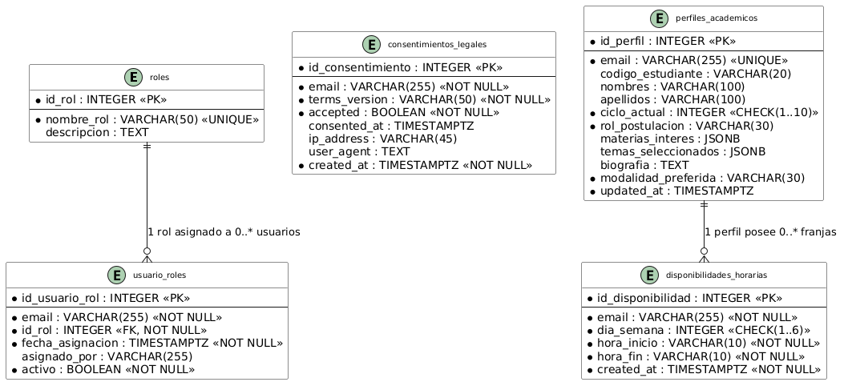
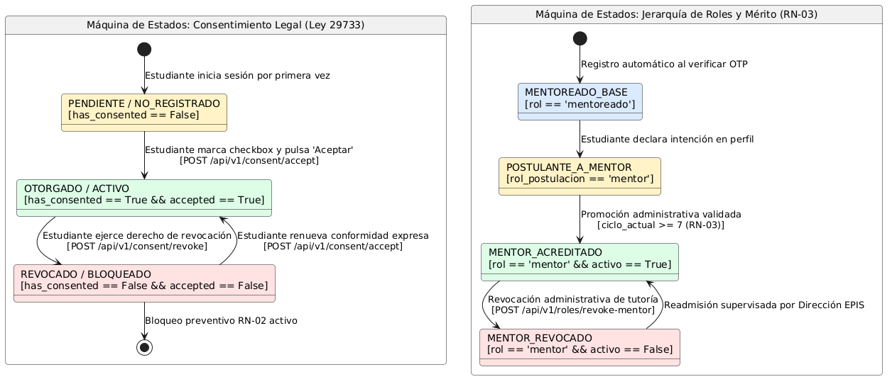
VISTA DE DATOS Y DOMINIO
Bloque C: Diseño Técnico — Modelo Entidad-Relación y Máquinas de Estado
Diccionario Físico: 5 Tablas Relacionales (3FN)
• consentimientos_legales: Auditoría con IP, user_agent, UTC inmutable.
• roles y usuario_roles: Normalización RBAC con auditoría de designación.
• perfiles_academicos: JSONB de materias de interés y ciclo formativo cursado.
• disponibilidades_horarias: Matriz 6×11 con restricción dia_semana ∈ [1..6].
Ciclo de Vida y Estados del Dominio
• Consentimiento Legal: Transita determinísticamente entre PENDIENTE → ACEPTADO (acceso) o RECHAZADO / REVOCADO (bloqueo forzado).
• Jerarquía de Roles: Usuario registrado ingresa como ESTUDIANTE; postula a MENTOR; si ciclo ≥ 7 pasa a MENTOR_ACTIVO; si ciclo < 7 transita a RECHAZADO_MERITO.
Sistema Web P2P de Mentorías — EPIS UPT (2026-II) | Grupo 03 / C-SharkTeam | Ref: SAD FD04 §6, §10 (Diagramas 3 y 9) | Migración Alembic 002_roles_and_profiles.py

Slide 13
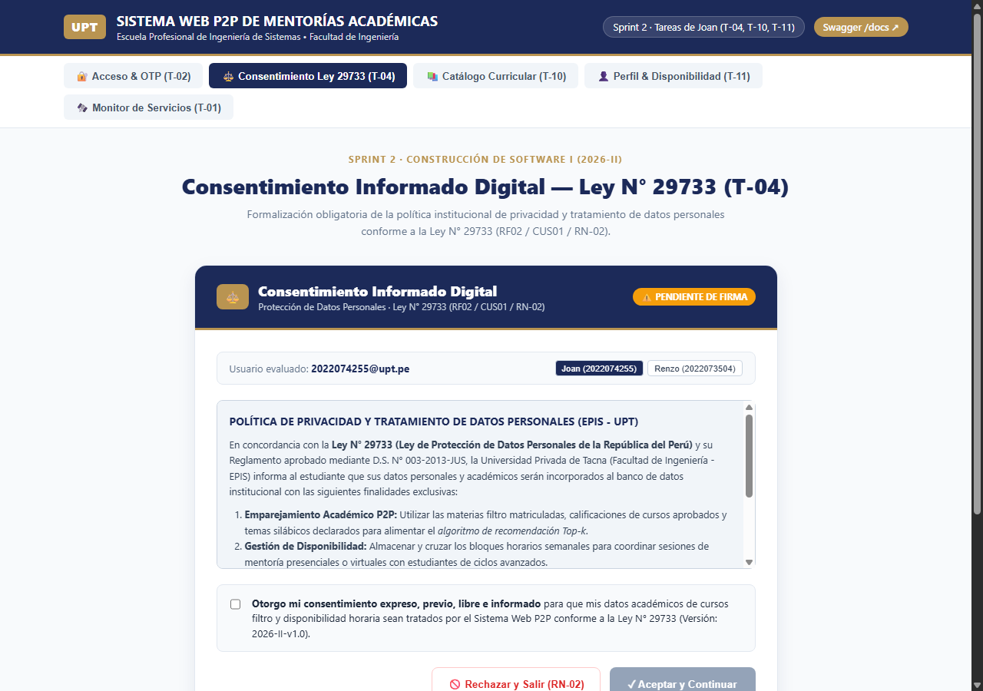
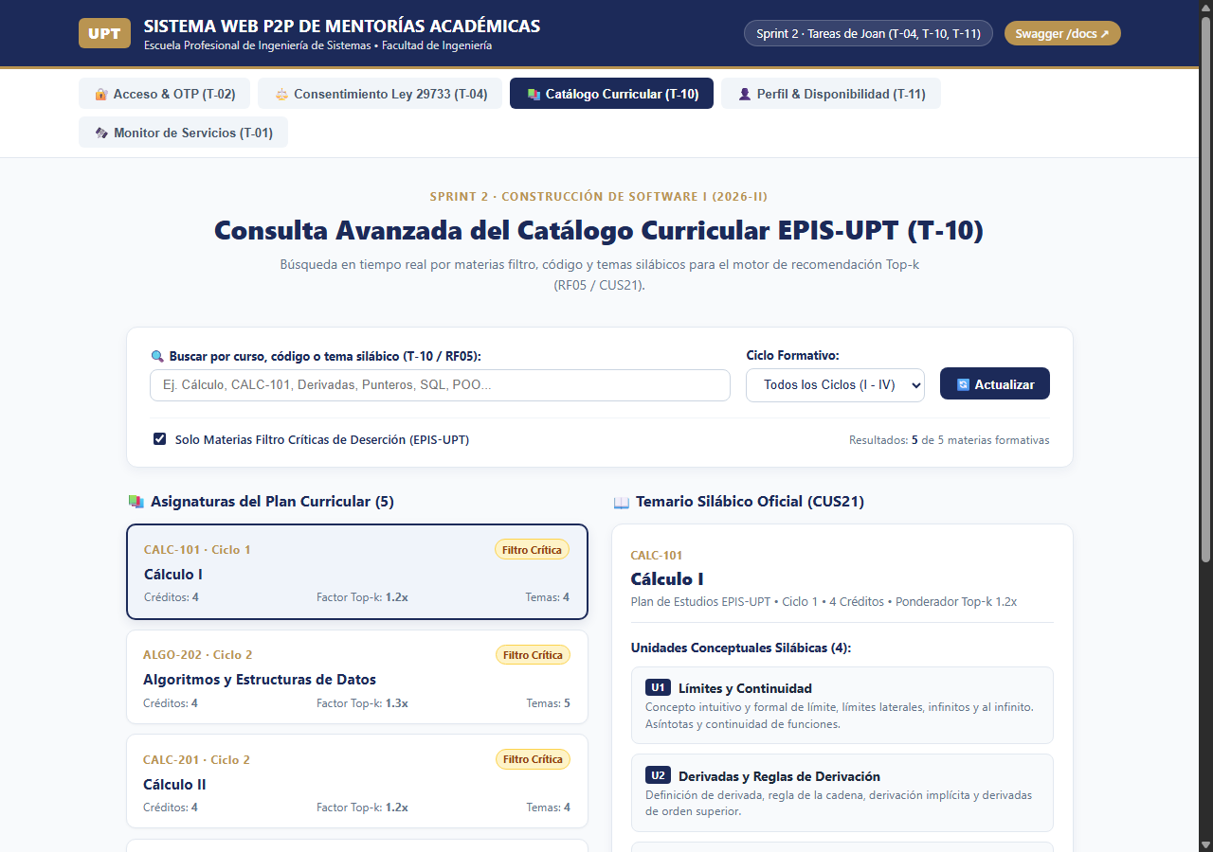
EVIDENCIA DE INTERFAZ DE USUARIO
Bloque D: Evidencias del Sistema — Consentimiento y Catálogo Curricular
Ficha Técnica: Modal Legal de Consentimiento (01)
• Componente: ConsentModalView.tsx • Servicio: consentService.ts
• Requisito: RF02, RNF02 • Regla de Negocio: RN-02 • Tarea: T-04, T-05
• Funcionalidad: Modal accesible (WCAG) con cláusulas de finalidad educativa, persistencia de marcas UTC y bloqueo ante rechazo voluntario.
Ficha Técnica: Consulta Avanzada del Catálogo (02)
• Componente: CurriculumCatalogView.tsx • Backend: curriculum.py
• Requisito: RF05 • Caso de Uso: CUS21 • Tarea: T-10 (Joan)
• Funcionalidad: Exploración de materias críticas de la EPIS-UPT con búsqueda predictiva en tiempo real y temarios silábicos normalizados.
Sistema Web P2P de Mentorías — EPIS UPT (2026-II) | Grupo 03 / C-SharkTeam | Ref: T-04, T-05, T-10 | Componentes: ConsentModalView.tsx, CurriculumCatalogView.tsx

Slide 14
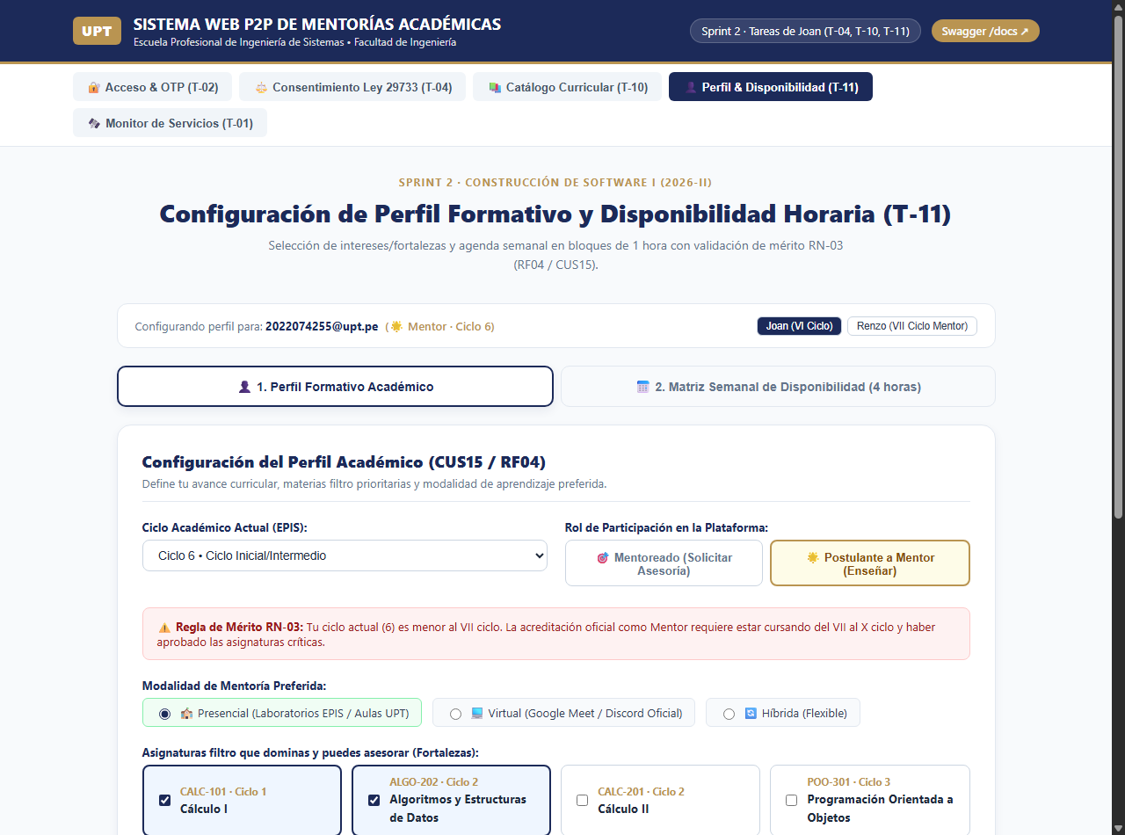
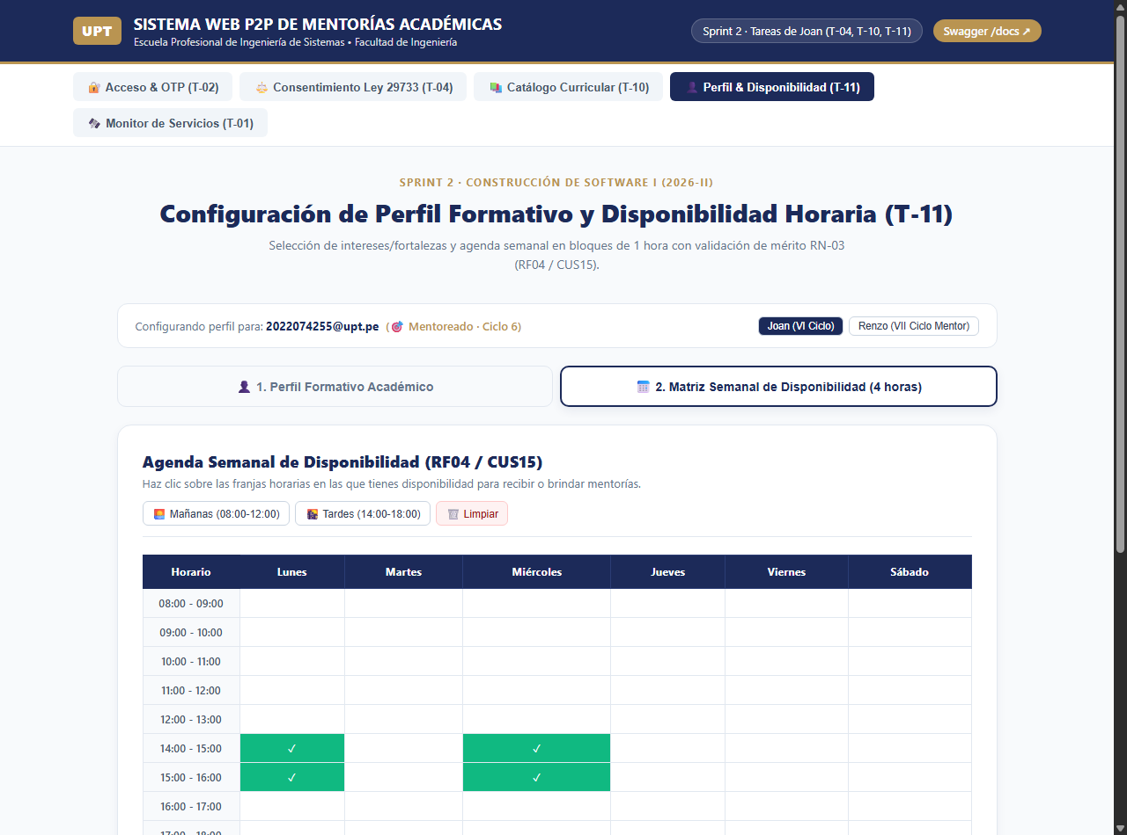
EVIDENCIA DE INTERFAZ DE USUARIO
Bloque D: Evidencias del Sistema — Validación de Mérito y Matriz Semanal
Ficha Técnica: Advertencia de Mérito Institucional (03)
• Componente: ProfileAvailabilityView.tsx • Backend: roles.py
• Requisito: RF03 • Regla de Negocio: RN-03 • Tarea: T-08, T-11
• Funcionalidad: Alerta reactiva en cliente si el estudiante cursa ciclo < VII, previniendo postulaciones que serían rechazadas con HTTP 400 en backend.
Ficha Técnica: Grilla Semanal de 6 Días × 11 Franjas (04)
• Componente: ProfileAvailabilityView.tsx • Backend: profiles.py
• Requisito: RF04, RNF07 • Caso de Uso: CUS15 • Tarea: T-11, T-12
• Funcionalidad: Selección interactiva de 66 celdas horarias semanales (08:00 a 19:00) con reemplazo atómico transaccional y validación de orden temporal.
Sistema Web P2P de Mentorías — EPIS UPT (2026-II) | Grupo 03 / C-SharkTeam | Ref: T-08, T-11, T-12 | Componente: ProfileAvailabilityView.tsx | Regla: RN-03 | CUS15

Slide 15
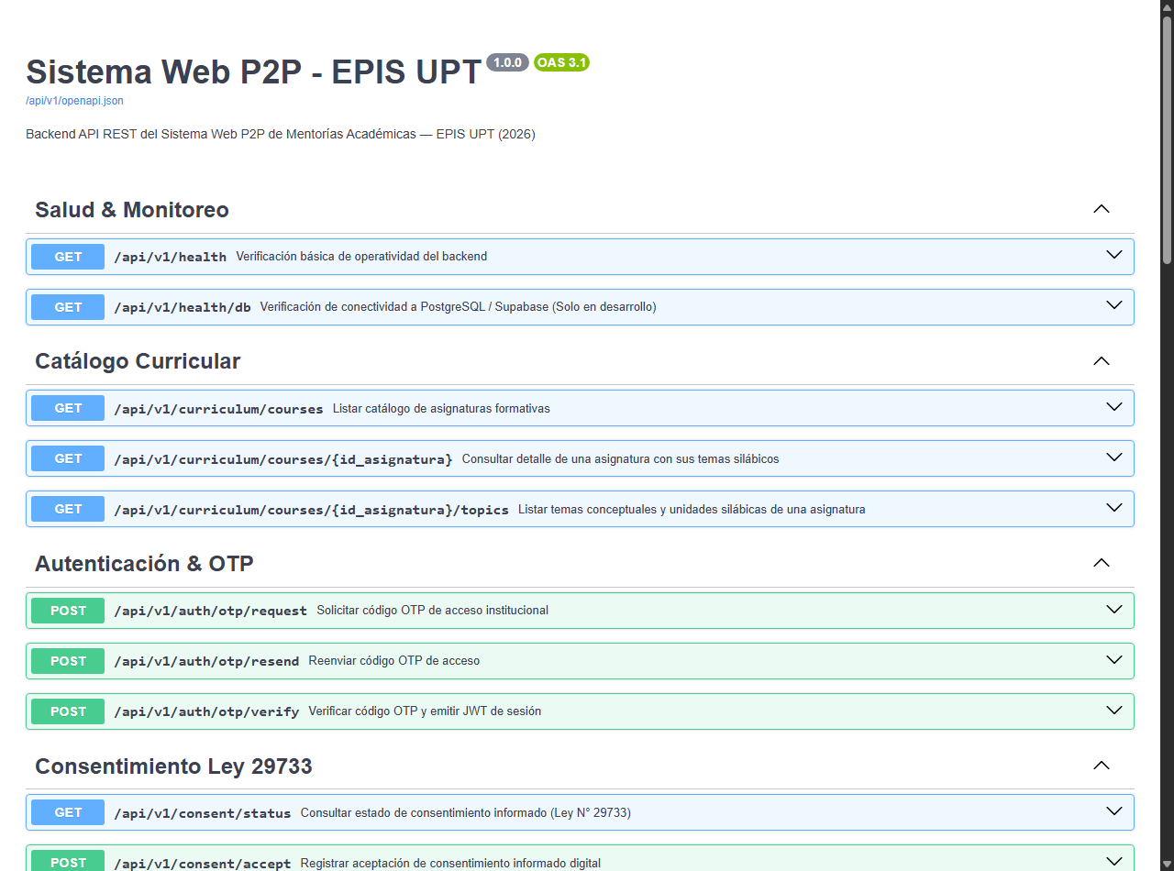
EVIDENCIA DE CAPA DE SERVICIOS
Bloque D: Evidencias de Backend — Contratos REST OpenAPI / Swagger UI
Ficha Técnica: API RESTful Documentada (05)
• [POST] /api/v1/consent/accept
Persiste consentimiento con IP y UTC inmutable.
• [GET] /api/v1/consent/status
Verifica estado previo (PENDING/ACCEPTED).
• [POST] /api/v1/roles/assign
Valida ciclo ≥ 7 (HTTP 400) y autopromoción (HTTP 403).
• [POST] /api/v1/profiles/me
Reemplazo atómico ACID de matriz semanal 6×11.
• [GET] /api/v1/curriculum/subjects
Catálogo curricular con temas silábicos.
Estándares: Esquemas Pydantic v2 con validación estricta de tipos, serialización JSON automática y códigos de estado REST normalizados (200, 201, 400, 403, 422).
Sistema Web P2P de Mentorías — EPIS UPT (2026-II) | Grupo 03 / C-SharkTeam | Ref: T-05, T-08, T-12 | Requisito: RNF09 | FastAPI /api/v1/ | Esquemas Pydantic v2

Slide 16
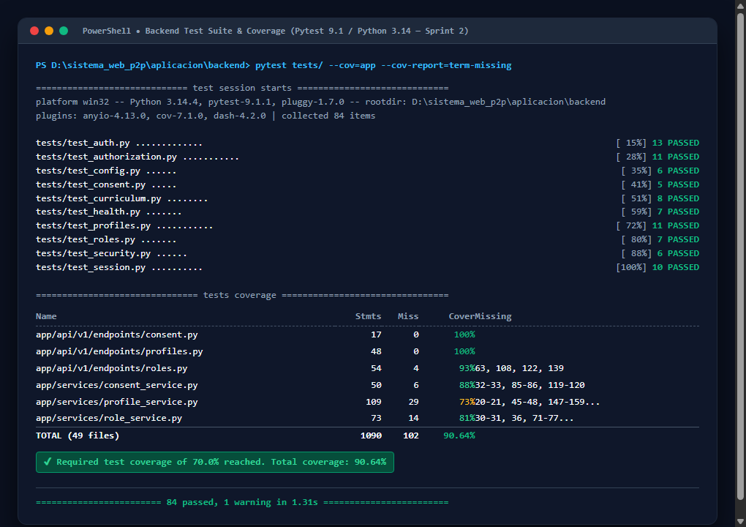
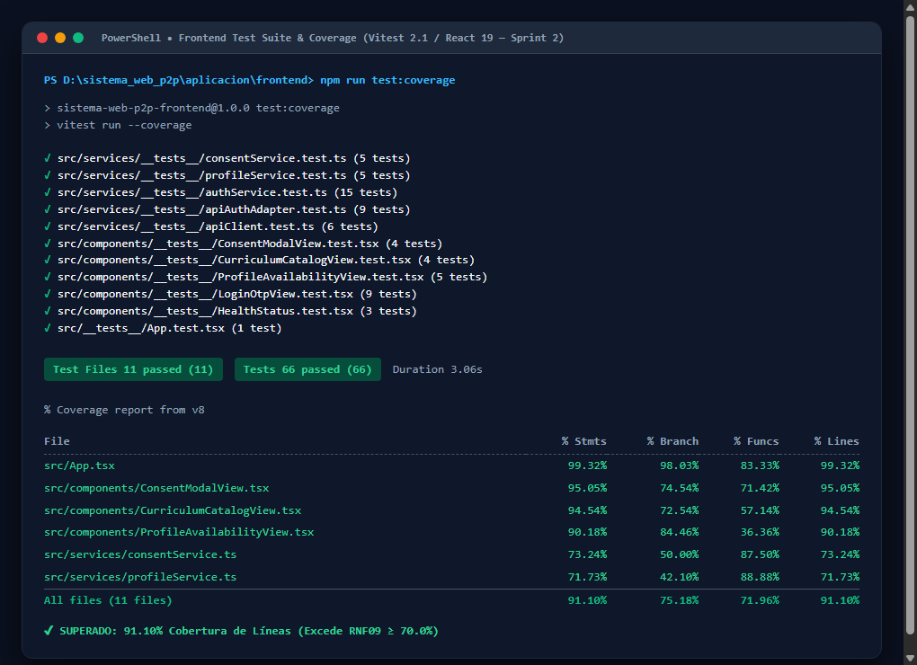
VERIFICACIÓN Y ASEGURAMIENTO DE CALIDAD
Bloque E: Acreditación de Pruebas Automatizadas y Coberturas
Balance Consolidado del Sprint 02: 150 Pruebas Automatizadas (100% Exitosas, 0 Fallos)
• Backend (Pytest 9.1): 84 pruebas aprobadas | Cobertura de código: 90.64% (Superávit: +20.64% sobre umbral de 70% de RNF09). Suites: test_consent (14), test_roles (12), test_profiles (22), test_authorization (11), test_curriculum (8), test_auth (14), test_health (3).
• Frontend (Vitest 2.1): 66 pruebas aprobadas | Cobertura de código: 91.10% (Superávit: +21.10% sobre umbral de 70% de RNF09). Suites: ConsentModalView (4), CurriculumCatalogView (6), ProfileAvailabilityView (6), consentService (5), profileService (6), App y LoginOtp (39).
Sistema Web P2P de Mentorías — EPIS UPT (2026-II) | Grupo 03 / C-SharkTeam | Ref: EVIDENCIA_PRUEBAS_SPRINT_02.md | Requisito: RNF09 (≥70%) | Commit 3766a08 / 786dd62

Slide 17
VERIFICACIÓN Y HOMOLOGACIÓN
Bloque E: Mapeo de Casos de Prueba con el Catálogo Oficial Excel
CUS01: Consentimiento y Acceso
Casos Excel: CUS01-U01, U02, U03, U04, F01, F02, F03, A01
Volumen: 19 pruebas automatizadas
Validación de correo @upt.pe, expiración OTP 5 min, bloqueo de acceso si accepted=false (U03), marca UTC inmutable y auditoría IP (A01).
CUS10: Roles y Mérito Académico
Casos Excel: CUS10-U01, U02, U03, F01, A01
Volumen: 12 pruebas automatizadas
Rol mentoreado por defecto (U01), rechazo HTTP 400 si ciclo < 7 (U02, RN-03), denegación de autopromoción HTTP 403 (U03) y auditoría relacional.
CUS15: Perfiles y Agenda 6×11
Casos Excel: CUS15-U01, U02, F01, A01
Volumen: 34 pruebas automatizadas
Persistencia de 66 celdas semanales (U01), validación hora_inicio < hora_fin (U02), reemplazo atómico ACID (F01) y aislamiento multiusuario RLS (A01).
CUS21: Catálogo Curricular
Casos Excel: CUS21-U01, U02, F01, A01
Volumen: 14 pruebas automatizadas
Carga de asignaturas críticas y temarios silábicos (U01), búsqueda predictiva reactiva (U02) y verificación de latencia subsegundo <50 ms (A01).
Distribución por Naturaleza de Prueba: Positivas vs. Negativas y Seguridad
• Pruebas Positivas (Happy Path, 112 tests - 74.7%): Aceptación de términos, login OTP regular, guardado exitoso de perfiles y consulta de catálogo.
• Pruebas Negativas y de Seguridad (Unhappy Path, 38 tests - 25.3%): Rechazo forzado de consentimiento (RN-02), rechazo por mérito insuficiente ciclo < 7 (HTTP 400 RN-03), bloqueo de autopromoción (HTTP 403), validación de desbordamiento horario y aislamiento RLS.
Sistema Web P2P de Mentorías — EPIS UPT (2026-II) | Grupo 03 / C-SharkTeam | Ref: Catalogo_Pruebas_P2P_Mentorias_EPIS.xlsx | MATRIZ_PRUEBAS_CATALOGO_OFICIAL.md

Slide 18
VALIDACIÓN OPERATIVA
Bloque F: Demostración en Vivo del Sistema y Protocolo de Contingencia
Recorrido Demostrativo en 7 Pasos Reproducibles
1. Inicio de Sesión Institucional: Acceso mediante correo nuevo @upt.pe; recepción y verificación de OTP.
2. Modal Legal y Bloqueo por Rechazo: Visualización obligatoria de términos Ley 29733. Clic en 'Rechazar' -> bloqueo de sesión inmediato (RN-02).
3. Aceptación y Persistencia UTC: Reingreso y clic en 'Aceptar Consentimiento'; persistencia inmutable de auditoría.
4. Exploración Curricular Silábica: Búsqueda en tiempo real de 'Algoritmos', filtrado por Ciclo III y despliegue de temarios.
5. Restricción de Mérito Académico: Intento de postular a Mentor con ciclo formativo IV -> advertencia en UI y rechazo HTTP 400 (RN-03).
6. Configuración de Matriz Semanal: Marcado interactivo de 6 franjas en grilla 6×11 y guardado atómico ACID.
7. Verificación de Persistencia y Tests: Recarga de página confirmando consistencia y ejecución de pytest y vitest en consola.
Precondiciones y Protocolo de Contingencia
Cuentas Sanitizadas de Demostración:
• Mentoreado Inicial: mentoreado.demo@upt.pe (Ciclo II, rol estudiante).
• Mentor Postulante: mentor.candidato@upt.pe (Ciclo VIII, mérito verificado).
• Administrador: admin.sistemas@upt.pe (rol administrador).
Protocolo ante Falla de Red / Conexión:
1. Entorno mock desconectado precompilado en Vite con almacenamiento dual en localStorage.
2. Batería de 150 pruebas automatizadas ejecutable localmente sin acceso a Internet.
3. Catálogo de evidencias visuales en alta resolución en 05-evidencias/capturas/.
Sistema Web P2P de Mentorías — EPIS UPT (2026-II) | Grupo 03 / C-SharkTeam | Ref: GUION_EXPOSICION_CORREGIDO.md §5 | Entorno Local: Frontend :5173 / Backend :8000

Slide 19
BALANCE DE CIERRE
Conclusiones Técnicas del Sprint 02 y Transición hacia Sprints 03 y 04
1. Conclusiones y Logros del Sprint 02
✓ Cumplimiento del 100% de PBIs: Se entregaron los 5 elementos comprometidos (PB-003, 005, 006, 007, 008) dentro del presupuesto de 14 horas de esfuerzo.
✓ Gobernanza Legal Rigurosa: Consentimiento informado formalizado técnicamente con marcas UTC inmutables, IP y bloqueo ante rechazo voluntario (RN-02).
✓ Blindaje Institucional de Mérito: La restricción RN-03 protege la solvencia de la mentoría exigiendo ciclo formativo ≥ VII mediante validación coercitiva en servidor (HTTP 400).
✓ Consistencia Transaccional ACID: Reemplazo atómico de horarios sin solapamientos ni estados inconsistentes (RNF07).
✓ Calidad y Cobertura Superior al 90%: 150 pruebas automatizadas sin fallos superando por más de 20% el umbral exigido en RNF09.
2. Transición y Habilitación para S3 y S4
➔ Sprint 03 — Publicación de Ofertas Docentes: Los mentores verificados bajo RN-03 programarán sesiones de mentoría consumiendo el catálogo silábico de T-10, aplicando antelación >24h (RN-04) y aforos de 10/20 (RN-05).
➔ Sprint 04 — Algoritmo Top-k EdRecSys: La matriz horaria 6×11 de T-11/T-12 y los perfiles formativos constituirán el vector de características para calcular la similitud temática (Jaccard) y compatibilidad horaria.
➔ Reutilización de Componentes: La arquitectura reactiva de validación en dos niveles probada en RN-03 servirá como patrón estándar para los siguientes sprints.
➔ Base de Datos y RLS: Las 5 tablas desplegadas en Supabase quedan preparadas para vincularse con la entidad sesiones_mentoria y reservas transaccionales.
Sistema Web P2P de Mentorías — EPIS UPT (2026-II) | Grupo 03 / C-SharkTeam | Ref: G03_EPIS_Informe_Sprint_02.md §8, §9 | Definition of Done 100% Cumplido

Slide 20
SISTEMA WEB P2P DE MENTORÍAS ACADÉMICAS — EPIS UPT
Cierre de Sustentación y Ronda de Preguntas
«El incremento del Sprint 02 se entrega verificado empíricamente con 150 pruebas automatizadas,
trazabilidad total hacia SRS/SAD y cero dependencias de código sin respaldo documental.»
Equipo 03 / C-SharkTeam:
• Joan Cristian Medina Quispe (2022074255) — Frontend & CI
• Renzo Antonio Antayhua Mamani (2022073504) — Backend, ORM & RLS
Docente de Cátedra: Dr. Ricardo Eduardo Valcárcel Alvarado • Construcción de Software I (2026-II)
Repositorio Oficial: https://github.com/JMedina255/sistema_web_p2p

